Slide 1

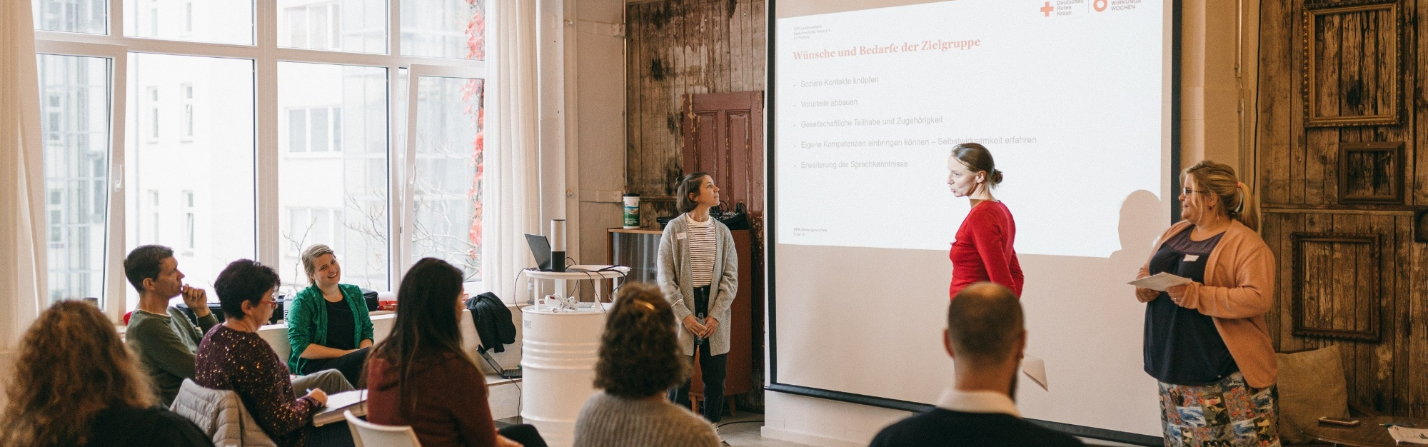
DRK-Solutions Innovation im Verband verbreiten
Ein Skalierungsangebot für das DRK
Notes:
DRK Solutions - ,,innovation im Verband verbreiten’’
Teil des Innovationsprogramms im DRK-Generalsekretariat
Innovationsprogramm beinhaltet u.a. Projektfinder, Innovationspreis - & -Tag, SIC etc.. Zielsetzung: Kompetenzbildung im DRK, Vernetzung und Verbreitung von guten Lösungen
Als weitere Baustein seit 2026: DRK-Solutions

Slide 2

Willkommen!
Wir freuen uns sehr, euch heute bei der Auftaktveranstaltung willkommen zu heißen!
Wir werden die Präsentationen während der Veranstaltung aufnehmen, für diejenigen, die heute nicht dabei sein können.
(Gerne Kameras ausmachen falls Ihr nicht zu sehen sein wollt!)
Schreib gerne in den Chat, von wo ihr euch heute einwählt ☺

Slide 3
Agenda
Wann | Was
10:00 | Ankommen & Einführung: DRK-Solutions, Team & Projektgebende
10:15 | Integration in Arbeit – KV Lausitz e.V. (Projektpräsentation jeweils 20‘+ Fragerunde 10‘)
10:45 | Ausbildung leben, Nachwuchskräfte fördern – DRK Heidenheim Pflegedienste gGmbH
11:15 | Gemeinsamer Austausch Was habt ihr gelernt, was wollt ihr weitergeben?
11:40 | Wie geht es weiter mit DRK-Solutions? Interessensbekundung, Lösungswerkstatt und mehr
Notes:
Locker geplant, sodass es reichlich zeit für interaktive Gespräche und fragen

Slide 4
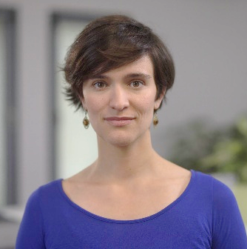

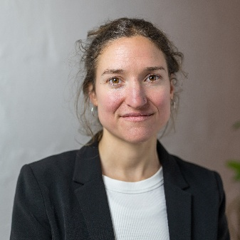
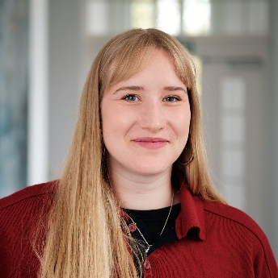
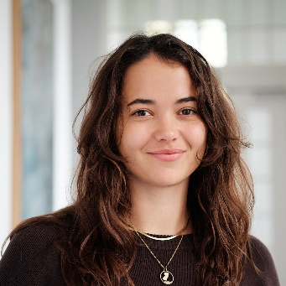
Das Team hinter DRK-Solutions
Lorelei
Logel Demoulin Projektleitung & Transfermanagement
Lara Seidel
Transfer & Evaluation
Jana Bielick
Fachliche Vorbereitung (Lausitz)
Clara Faust
Fachliche Vorbereitung (Heidenheim) & Veranstaltungen
Anna Christina Kapp
Kommunikation & Veranstaltungen
Fragen und Wunsch nach Austausch? Mail an: impact@drk.de
Notes:
Eure Ansprechpersonen: Die Referentinnen aus dem Bereich Wohlfahrtspflege (B4) des DRK-Generalsekretariats.
- Projektleitung Lorelei
Bringen Expertise aus 3 Fachbereichen mit (Innovation, Wirkung, Finanzierung)
Erreichbar zur DRK Solutions unter Impact@

Slide 5





DRK-Solutions im Überblick
Im DRK stehen wir oft vor ähnlichen Herausforderungen. Akut: Fachkräftemangel
Übertragung bestehender, innovativer und wirkungserprobter Ansätze in die Breite
(überregionales) Verbinden von Verbänden mit ähnlichen
Problemlagen​
Prozessuale und methodische Begleitung durch das GS & Austausch in Arbeitsgruppen
Wir unterstützen interessierte Verbände und Einrichtungen dabei, erprobte Ansätze anderer DRK-Verbände in ihren eigenen Strukturen nachhaltig zu verankern. Hierfür arbeiten wir mit zwei Lösungsgebern zusammen, die ihre bewährten Konzepte systematisch aufbereiten und für eine strukturierte Übertragung bereitstellen.
Thema: „Gute Beschäftigung“ Ansätze rund um Fachkräftesicherung, -bindung & -gewinnung
Notes:
Was ist DRK Solutions?
Wie name es sagt: es geht darum, Lösungen zu finden, verbreiten, und verteilen.
Also: ‚wenn der verband wusste, was der verbamd weiss‘ → hab ich sehr oft gehört, seitdem ich im DRK angekommen bin.
wir sind im verband nicht so gut darin, voneinander zu lernen, obwohl viele gute Ideen und Projekte an viele unterschiedliche Standorte entstehen.
Deshalb ist unser ziel mit DRK solutions, gute Ansätze eine Bühne zu geben, Mescnhen aus andere Gliederungen eine Chance geben die kennenzulernen und voneinander zu lernen.
Digital, vor ort, und angepasst
Kern von DRK-Solutions ist die Aufbereitung erprobter Projekte und Ansätze und die anschließende Skalierung in anderen DRK-Verbänden.
Zielgruppe: Interessierte DRK-Verbände und Einrichtungen die vor ähnlicher Herausforderung stehen! Interessierte Fach- und Führungskräfte aus DRK Kreis- und Landesverbänden.
- Unser Ziel ist es, Verbände und Einrichtungen dabei zu unterstützen, bewährte Lösungsansätze strukturell und langfristig zu implementieren. Hierfür stehen zwei erfahrene Lösungsgeber bereit, die ihre Ansätze fundiert systematisiert haben und eine praxisnahe Übertragung in bestehende Organisationsstrukturen ermöglichen.
- Fokus – Gute Beschäftigung: Umfasst: Fachkräftebindung und –sicherung, Ausbildung, Integration, mentale Gesundheit und mehr

Slide 6
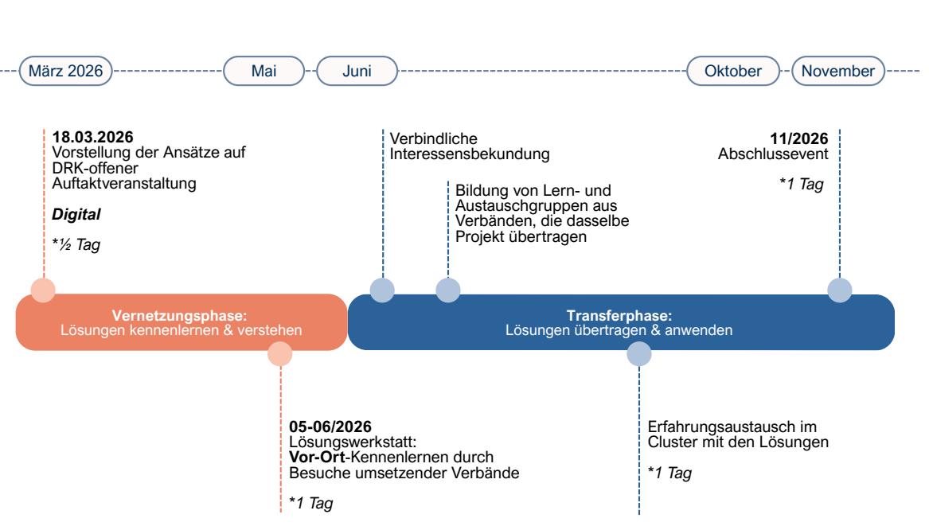
DRK-Solutions – Ablauf 2026
Notes:
Unsere AuftaktveranstaLTUNG HEUTE eröffnet offiziel die Vernetzungphase: Interesse wecken, sich kennen lernen, erstmal digital und wenn konkretes Interesse besteht, dann auch vor Ort –
Die Lösungswerkstätte, wo vor Ort die 2 Lösungsgebende sich genauer vorstellen, sind dann Herzstücke:
Wenn danach manche von euch konkret in die Umsetzung gehen wollen, begleiten wir das Prozess und sind da offen, um so gut wie geht die Übertragung zu ermöglichen
FRAGEN?
**
Ausrollphase: noch mal aufnehmen, 1 mal in VG Bund platzieren

Slide 7
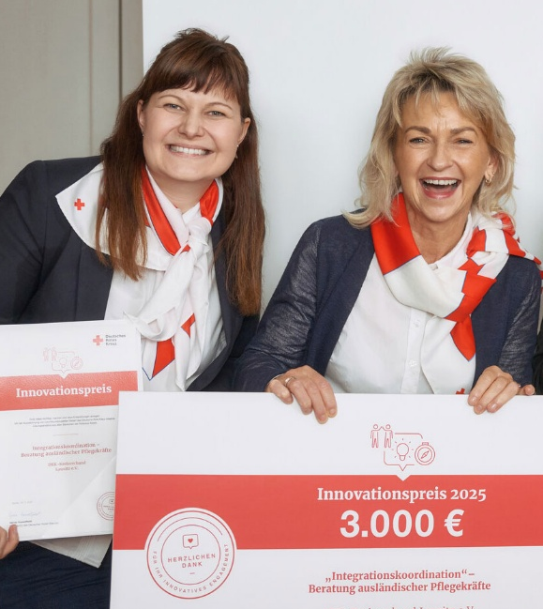
Lösung 1: DRK-Kreisverband Lausitz e.V.
„Integration in Arbeit“
Beratung & Integration ausländischer Fachkräfte
Integration zugewanderter bzw. ausländischer Fachkräfte in DRK-Einrichtungen
Team: Integrationsbeauftragte im Kreisverband
Ganzheitliche Betreuung
Heute mit uns:
Laura Schulz (Projektleitung) & Bianka Sebischka-Klaus (Vorstand)
DRK-Solutions 2026
Notes:
Laura Schulz, Bianka Sebischka-Klaus und Claudia Berg (von links) vom DRK-KreisverbandLausitz e.V. freuen sich über den DRK-Innovationspreis, den der Kreisverband für das Projekt „Integrationskoordination – Beratung ausländischer Pflegekräfte“
Zugewanderte bzw. ausländische Fachkräfte (ausgebildet, nicht ausgebildet) im Bereich Pflege bei Integration in Ausbildung zu unterstützen - in DRK Einrichtung
Qualifizierte Fachkräfte in Weg in Ausbildung entwickeln
10 Stk. -> Einzelfallbegleitung
Leistung a) Integrationsberatung > Anerkennung von Qualifizierung, Bewerbugnen, Wohnungsscuhe, Spracherwerb, Betreuung (Alle Termine die Anliegen)
Leistung b) Begleitung > regelmäßige Infoveranstaltung in den Pflegeeinrichtungen, kennenlernen begleiten – also Fachkräfte stellen ihre Arbeit vor
Personaler aus Pflegeeinrichtungen können sich ebenfalls an Koordinationsstelle richten
Stelle im KV – Bereich Soziale Hilfen – Integrationsstelle in diesem Bereich – aus dem Kreisverband für Einrichtungen des KVs
Haben eh Integrationsbeauftragte vorort – Teil der Ressourcen ,,Integration in Arbeit mit angedockt''
Eigenmittel finanziert

Slide 8
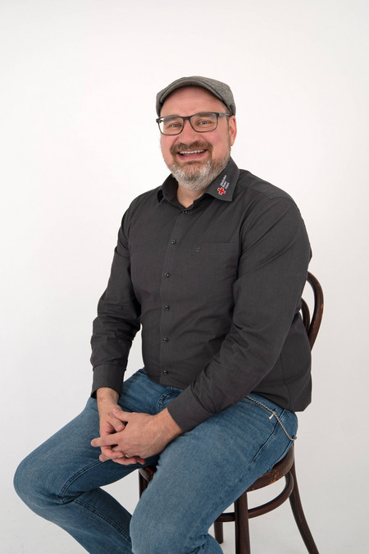
Lösung 2: DRK Heidenheim Pflegedienste gGmbH
„Ausbildung leben, Nachwuchskräfte fördern“
Ausbildungskoordination als Schlüsselelement
Personalstellen im Bereich Ausbildungskoordination, angedockt in einer eigenen Abteilung
Ausbildung als gelebte Kultur
Umfasst ganzheitliches Angebot für Azubis: Erweiterte Lerninhalte im Rahmen der Praxisanleitung, Integrationsmaßnahmen, Wohnraum, etc.
Heute mit uns:
Alexander Voigt (Pflegedirektor & Prokurist)

Slide 9

„Integration in Arbeit“
DRK Kreisverband Lausitz e.V.

Slide 10
Der KV-Lausitz e.V. & das Projekt Integration in Arbeit
Wer wir sind:
Über 35-jährige Erfahrung in u.a.: Pflege- und Eingliederungshilfe, Migration, Kinder- und Jugendhilfe
1990 als DRK-Kreisverband Senftenberg e.V. gegründet. Geschäftsstelle ist in der Kreisstadt Senftenberg, im Landkreis Oberspreewald-Lausitz.
3.660 Mitglieder, 480 Mitarbeitenden, etwa 250 ehrenamtlich Tätigen
Wir sind einer der mittelgroßen Verbände im Land Brandenburg
Das Projekt „Integration in Arbeit“ arbeitet mit dem Fachbereich Pflege zusammen und ist im Fachbereich Migration angesiedelt.

Slide 11
Der KV-Lausitz e.V. & das Projekt Integration in Arbeit
Das Projekt auf einen Blick:
Was wir machen: Um internationale Fachkräfte nicht nur zu gewinnen, sondern langfristig einzubinden,
bieten wir umfassende Unterstützung
investieren in eine vielfaltsoffene Organisationskultur
stärken interkulturelle Kompetenzen im Haupt- und Ehrenamt
Warum wir es machen:
Akuter Fachkräftemangel in den Pflegeinrichtungen des DRK​
Schwieriger und komplexer Arbeitsmarktzugang für ausländische Pflegekräfte​
Wann sind wir gestartet? 2023 (Aufbau), 2025 (Beratung)
Wo stehen wir heute? 10 Menschen wurden Beraten

Slide 12
Bausteine: Was das Projekt ausmacht
Beratung und Begleitung von ausländischen Pflegekräften und Interessierten​
Begleitung der Einrichtungen und Beratung im Verband​
Ausbildungsmöglichkeiten des DRK-Kreisverbands bei der Zielgruppe bekannt machen​

Slide 13
1. Beratung & Begleitung ausländischer Fachkräfte
Beratung und Unterstützung zur Aufnahme einer Ausbildung oder Beschäftigung in einer Pflegeeinrichtung des DRK:
Gewinnung und Bindung von Fachkräften​
Gewährleistung der Versorgungssicherheit in den Einrichtungen​
Allgemeine Integrationshilfe:​ In Austausch mit entsprechenden Stellen und Behörden auch Unterstützung in den Bereichen Spracherwerb, Anerkennung von Abschlüssen oder Möglichkeiten zur Aus- oder Nachqualifizierung, KiTa Platz- oder Wohnungssuche.

Slide 14
2. Beratung von Einrichtungen und im Verband
Unterstützung der Einrichtungen bei Fragen und Anliegen im Kontext der Beschäftigung ausländischer Pflegekräfte.​
Toleranz stärken:​ Durch die Integration von Menschen aus anderen Ländern in die Einrichtungen des DRK, stärkt das Projekt die interkulturelle Kompetenz sowie ein vielfältiges, tolerantes Miteinander innerhalb des DRK-Kreisverbands.

Slide 15
3. Ausbildungsmöglichkeiten des DRK-Kreisverbands bei der Zielgruppe bekannt machen
Regelmäßige Informationsveranstaltungen für Interessierte vor Ort in den Pflegeeinrichtungen des DRK.​
Informationsveranstaltungen zur Zielgruppenansprache in Bildungszentren, bei Jobmessen, in Unterkünften für Geflüchtete oder bei Kooperationspartnern.

Slide 16
Tipps für den Einstieg:
Erreichbarkeit der Integrationskoordination für Einrichtungen auf kurzem Weg​
Direkte Hilfe, Ansprechbarkeit​
Persönliches Bekanntmachen in den Einrichtungen​
Kontinuierlich Kontakt halten, mit Ausdauer
Lösung aktiv im Verband bekannt machen, viel Vernetzungsarbeit betreiben​
Rückhalt im Verband/ durch Leitung
Informationen streuen bei anderen Projekten aus dem Integrationsbereich/ zur Unterstützung der Zielgruppe​
Vernetzung und Synergien mit anderen Angeboten im Bereich „Migration“
Was muss die Beratende Person mitbringen?​
fachliche Qualifikation Beratung
rechtliche Grundlagen: Migration & Arbeit
Wissen zu Pflegesektor​

Slide 17
Habt ihr Verständnisfragen?
DRK Kreisverband Lausitz e.V.

Slide 18
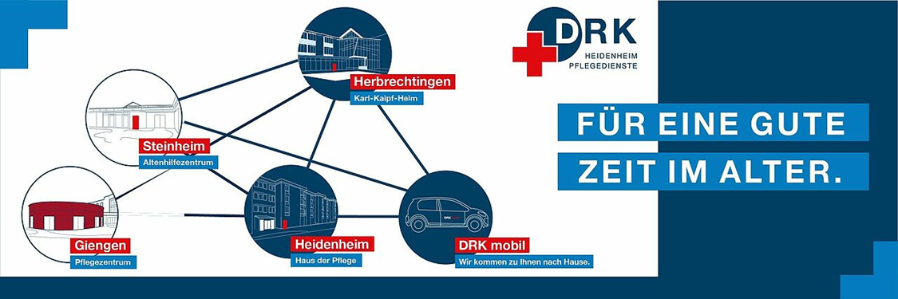
„Ausbildung leben, Nachwuchskräfte fördern“
DRK Heidenheim Pflegedienste gGmbH

Slide 19
Die DRK Heidenheim Pflegedienste gGmbH
Wer wir sind:
Tochtergesellschaft des DRK-Kreisverbands Heidenheim
ca. 360 Mitarbeitende in der DRK Heidenheim Pflegedienste gGmbH
Wir betreiben:
- fünf stationäre Einrichtungen an vier Standorten
- drei Tagespflegen
- einen ambulanten Dienst
- Essen auf Rädern

Slide 20
Die DRK Heidenheim Pflegedienste gGmbH
Das Projekt auf einen Blick:
Was wir machen:
Nachhaltige Förderung von Nachwuchskräften (25% der Fachkräfte sind Azubis)
Ausbildung gilt als gelebte Kultur
Erfolgreiche Refinanzierung einer Ausbildungskoordination und aller Praxisanleiterinnen
Warum wir es machen: Es gibt Schwierigkeiten, gut ausgebildetes Personal im ländlichen Raum für die Pflege zu finden und zu halten; die Personalakquise ist entsprechend schwierig. Bei einer Infektionswelle sind die Einrichtungen schnell an ihrem Limit.
Wo stehen wir heute? Mit über 80 Auszubildenden unter den 360 Mitarbeitenden setzen wir ein starkes Zeichen für die nachhaltige Förderung von Nachwuchskräften.

Slide 21
Bausteine: Was das Projekt ausmacht
Ausbildungskoordination einstellen und organisatorisch einbetten
Praxisanleitung stärken
Ausbildung als gelebte Kultur
4. Ressourcen bündeln und ergänzende, unterstützende Maßnahmen ergreifen

Slide 22
1. Ausbildungskoordination einstellen und organisatorisch einbetten
Ausbildungskoordination: zentrale Anlaufstelle für alle Fragen, bietet direkte Unterstützung. Sie hat eine Stabstellenfunktion und ist nicht den einzelnen Einrichtungen zugeordnet. Wir haben darum eine eigene Abteilung aufgebaut.
Zentrale Kommunikationsstelle & Koordinationstalent
Konfliktmanagement und Lösungsberatung
Entlastung von Leitung und Fachpersonal
Herausforderung: Die Refinanzierung gerade zu Beginn ist bei noch zu wenigen Auszubildenden ein Problem, hierbei gilt es kreative Lösungen zu finden und unternehmerische Entscheidungen zu treffen.

Slide 23
2. Praxisanleitung stärken
Stabstelle integriert Ausbildungskoordination + 10 Praxisanleitende (300-stündige Weiterbildung)
Aufgabe: Anleitung & Begleitung der praktischen Blöcke für Auszubildende sowie deren Weiterbildung
Soliden Lehrplan, praktische Lerneinheiten, und Flexibilität ermöglichen und bereichern die Praxisanleitung
Praxisanleitende sind nicht ausschließlich in der Anleitung tätig. Mit einem Teil ihres Stellenanteils sind sie in ihren ursprünglichen Tätigkeitsfeldern eingebunden.
Wer Ressourcen und Personal nicht aufbringen kann, hat die Möglichkeit sich im Verbund mit anderen Unternehmen zusammenzuschließen.
Lernplan steht zu Verfügung!

Slide 24
3. Ausbildung als gelebte Kultur
Wir fördern eine Kultur der Wertschätzung, in der alle Mitarbeitenden den Auszubildenden mit Verständnis und Geduld begegnen.
Als Zukunft unseres Betriebs werden sie in ein Arbeitsumfeld integriert, das von echtem Teamgeist lebt. Jeder wird so ausgebildet, als wäre er langfristig Teil unseres Teams – Qualität in der Ausbildung hat dabei höchste Priorität.
Azubis in der Organisation begrüßen
Erwartungsmanagement ist wichtig (frühzeitig ein realistisches Bild des Pflegealltags vermitteln)
Teambuilding & betriebliche Einbindung stärken das Zugehörigkeitsgefühl von Anfang an
Erfolge sichtbar machen. Ebenso wichtig: betriebliche Ziele klar kommunizieren, damit alle wissen, worauf sie gemeinsam hinarbeiten.

Slide 25
4. Ressourcen bündeln & ergänzende, unterstützende Maßnahmen ergreifen
Individuelle Bedarfe im Blick: fachliche Nachhilfe, Integrierte Sprachkurse für Menschen mit Migrationshintergrund
Zugang zu Wohnraum erleichtern, wir stellen eigene Betriebswohnungen
Soziales Leben vor Ort stärken
regelmäßige Fortbildungen
verschiedene Arbeitszeitmodelle

Slide 26
Tipps für den Einstieg:
Bestehende Pflegekräfte gezielt vorbereiten: Direkte Gespräche helfen, den Übergang, neue Arbeitsbelastung und Gruppendynamiken gemeinsam zu gestalten und ein echtes Verständnis für die Vorteile einer guten Auszubildendenkultur zu entwickeln.
Priorität zu Beginn der Ausbildung: die Selbstständigkeit der Azubis gezielt fördern. Das entlastet das Team zu Beginn des Ausbildungsjahr, auch wenn jeder Azubi seinen eigenen Weg braucht.
Startet mit einer festen Ansprechperson mit definierten Ressourcen.
Klares Verständnis über Entscheidungsbefugnisse, Kommunikationswege, und Bedarfe der Azubis.
Es kann von Vorteil sein, erstmal intern zu besetzen.
Mit kleineren Stundenanteilen starten (z.B. der Freistellung einer Fachkraft mit 10-20%) und schrittweise ausbauen, je mehr Azubis dazukommen.
Wer Ressourcen und Personal nicht aufbringen kann, hat die Möglichkeit sich im Verbund mit anderen Unternehmen zusammenzuschließen.
Welche Ressourcen stehen euch zur Verfügung und wie könnt ihr diese kreativ einsetzen? Stehen euch Wohnräume, bestimmte Fähigkeiten im Team oder Netzwerke zur Verfügung?

Slide 27
Fazit
“ In meinen Augen ist die Ausbildung eigener Fachkräfte das nachhaltigste Mittel um langfristig stabile und vorallem gute Arbeitsbedingungen zu schaffen.
Die Schichtbesetzungen sind nach erfolgreicher Einarbeitung sichtbar mit mehr Personen bestückt. Dies erleichtert das Ausfallmanagement und erhöht die Aktzeptanz für den auch sehr anstrengenden Weg in großer Zahl auszubilden.
Nach nun schon einigen Jahren der Erfahrung in diesem Bereich ist es wirklich lohnenswert, die eigene Organisation auf den Weg zu bringen.
In 25 Jahren im Berufsfeld Altenhilfe hatte ich noch nie prekäre Arbeitsbedingungen und spätestens dann wird es zu einem gewissen Grad zum Selbstläufer.
”

Slide 28
Habt ihr Verständnisfragen?
DRK Heidenheim Pflegedienste gGmbH

Slide 29
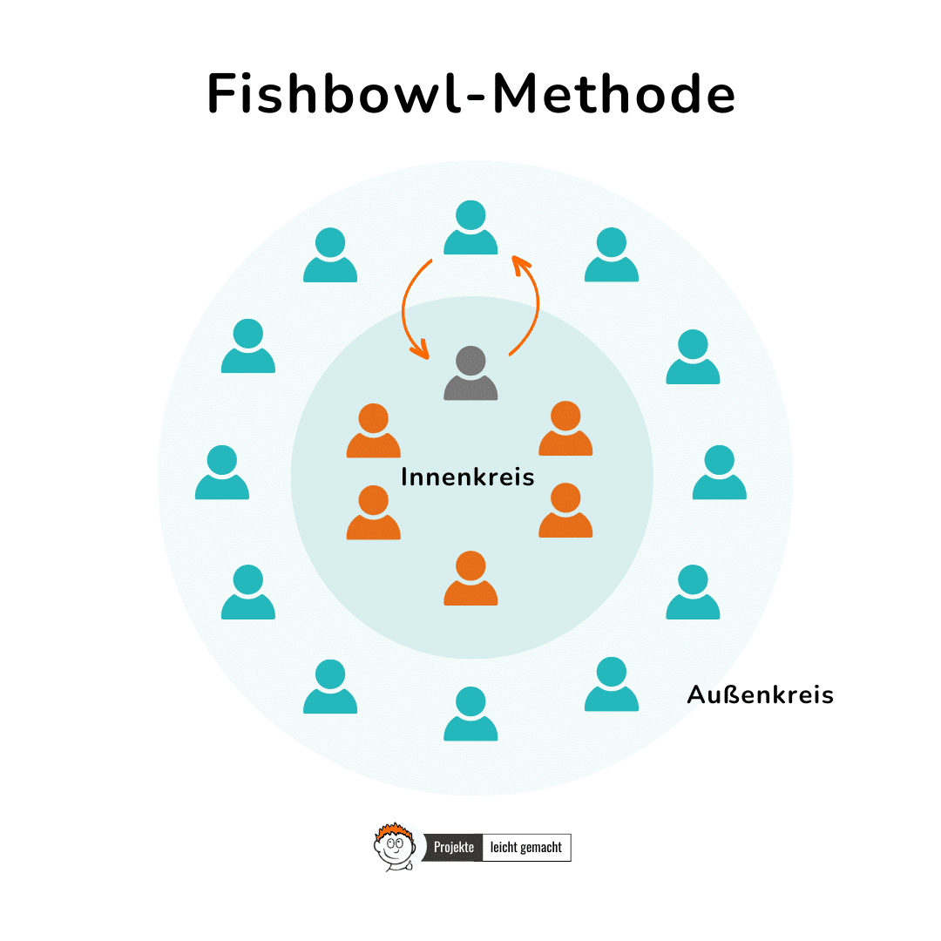

Vertiefender Austausch
Bild: Projekte Leicht Gemacht
Notes:
Fische im Goldfischglas diskutieren – Laura, Bianca, Alexander, Jana + ein TN der Fragen hat“

Slide 30
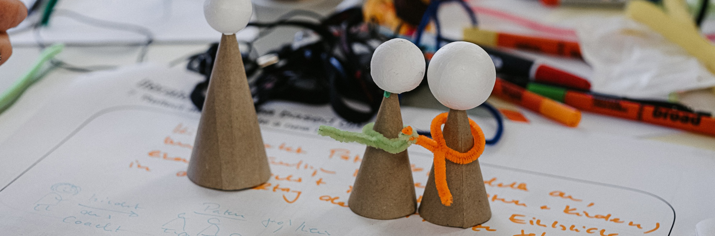
Weiter mit DRK-Solutions: Lösungswerkstatt
Notes:
Klare Botschaft: Next step ist Lösungswerkstatt → nachdem digitales kennenlernen, gibt es die chance, den austausch vor Ort zu vertiefen
Reisekosten können auf Anfrage übernehmen werden
Erstmal Interessenbekundung füllen (bitte spätestens 1 Woche nach Ostern) - Commutment aber nicht bindend)
Meldet euch an – Forms/Unterlagen (Clara)
Innerhalb von 2 Wochen melden wir uns zurück
Kontaktdaten nochmal teilen (Mail, Website)
Wir schicken Steckbriefe und Materialien (Auch Website?)
(Einholen: Dürfen wir euch nochmal via Mail kontaktieren)

Slide 31



Weitere Schritte: Seid dabei!
Ihr möchtet einen erprobten Ansatz übertragen? Ihr könnt die Projektpartner vor Ort kennenlernen. Wir laden ein zur Lösungswerkstatt in:
In Lausitz am 16. Juni
In Heidenheim am 11. Juni
Interessensbekundung (Link im Chat) online ausfüllen oder drucken, scannen & per Mail an impact@drk.de!
Meldet euch an ! Reisekosten können ggf. erstattet werden.
Alle weiteren Informationen unter: drk-wohlfahrt.de/unsere-themen/drk-solutions.html
Bis zum 10. April ausfüllen

Slide 32
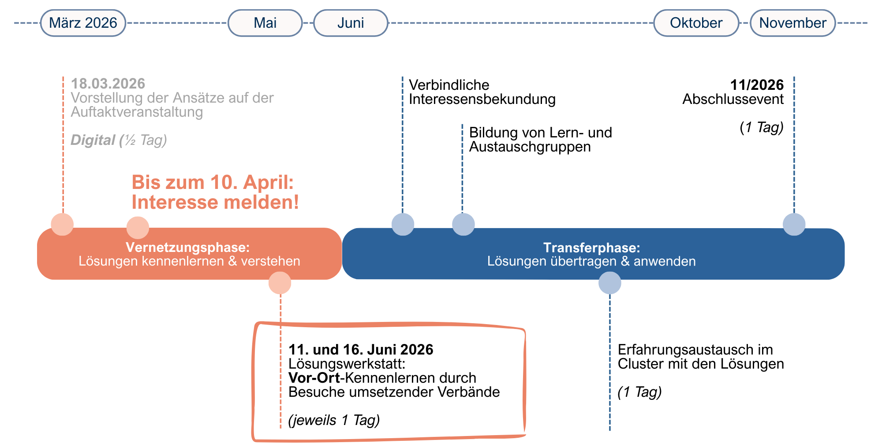
Projektablauf
Notes:
Ausrollphase: noch mal aufnehmen, 1 mal in VG Bund platzieren
Kern von DRK-Solutions ist die Aufbereitung erprobter Projekte und Ansätze und die anschließende Skalierung in anderen DRK-Verbänden.
Zielgruppe: Interessierte DRK-Verbände und Einrichtungen die vor ähnlicher Herausforderung stehen! Interessierte Fach- und Führungskräfte aus DRK Kreis- und Landesverbänden.

Slide 33
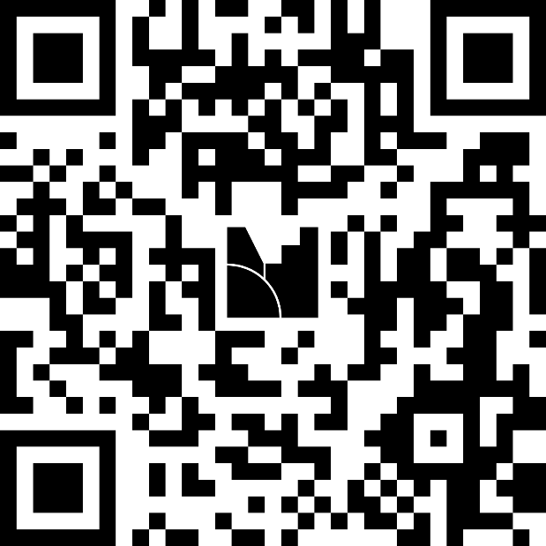
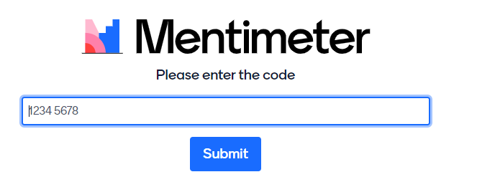
Wir freuen uns über Feedback zur heutigen Auftakt-Veranstaltung:
Bitte geht auf Menti.com
Gebt den Code 35 39 44 71 ein
3539 4471

Slide 34

Fragen? Sonst – danke für die Aufmerksamkeit!
Notes:
Fische im Goldfischglas diskutieren – Laura, Bianca, Alexander, Jana + ein TN der Fragen hat“

Slide 35
Zusätzliche Informationen aus der Auftaktveranstaltung:
Tipp: Weiterbildungen und Infoabende im Bereich Asyl der Gesellschaft für Inklusion und Soziale Arbeit e.V.
Veranstaltungsprogramm 1. Halbjahr 2026
Migration als Querschnittsthema im DRK:
Migrationsstrategie - DRK Wohlfahrt
Mehr zum Ansatz "Integration als gemeinsame Aufgabe und Vielfalt als Chance" im Kapitel Personalmanagement und Ehrenamt
Spannendes Interview mit Alexander Voigt:
Blogbeitrag - DRK Wohlfahrt

Slide 36
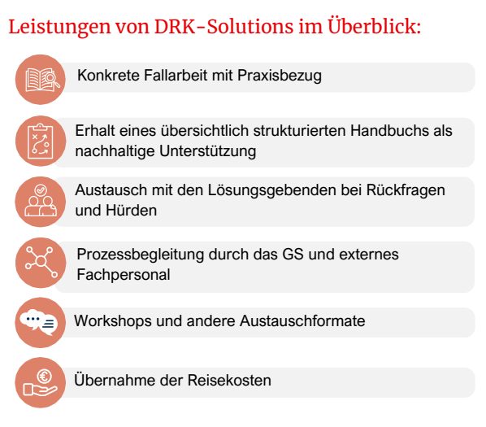
Leistungen für Teilnehmende Verbände
Notes:
Kern von DRK-Solutions ist die Aufbereitung erprobter Projekte und Ansätze und die anschließende Skalierung in anderen DRK-Verbänden.
Zielgruppe: Interessierte DRK-Verbände und Einrichtungen die vor ähnlicher Herausforderung stehen! Interessierte Fach- und Führungskräfte aus DRK Kreis- und Landesverbänden.

Slide 37




Bei der Lösungswerkstatt treffen sich die Skalierungscluster zum ersten Mal und starten mit der Übertragung.
Agenda und Ziele
Ankunft und Begrüßung der Projektnehmenden | Ankommen und erste Orientierung ermöglichen Motivation und Hintergründe der Teilnehmenden kennenlernen
Erwartungsmanagement | Erwartungshaltung klären Erwartungsmanagement: kurzer Blick auf Rollen und Verantwortlichkeiten
Ortserkundung durch Projektnehmende | Projekt im räumlichen, sozialen und organisatorischen Kontext erleben praktische Einblicke in die Umsetzung vor Ort gewinnen
Projektvorstellung - ausführlich/ fragenbasiert | Verständnis für konkrete Abläufe, Erfolgsfaktoren/ eventuelle Hürden vertiefen individuelle Übertragbarkeit reflektieren
Commitment/ Skalierungsplan Umsetzende | konkrete Umsetzungsideen für die eigene Gliederung entwickeln notwendige Anpassungen und Ressourcen identifizieren Konkrete Bereitschaft zur Skalierung und nächste Schritte verbindlich festhalten
Planung: nächste Schritte und weiterer Austausch | Unterstützungsbedarfe benennen und ggf. verabreden Netzwerkbildung fördern und strukturierten Erfahrungsaustausch planen
Ideengebende
Projektteam GS
Moderation/ Prozessbegleitung
Ideennehmende
Notes:
Das hatte ich mal für die Übertragung vorgesehen, passt jetzt aber vermutlich besser zur Roadshow
Kennenlernen der verschiedenen Verbände & Personen
Planung des weiteren Vorgehens: Termine der PGs für Skalierungscluster, Termine PG & PNs, Vereinbarung zu Kommunikation/Nachfragen bei PG
Vorstellung des Skalierungskonzepts durch PG
Teilen/Zugänglich der Skalierungsunterlagen & der Kontaktdaten innerhalb des Skalierungsclusters
Überlegung welche Elemente des Skalierungskonzepts zusammen bearbeitet/umgesetzt werden können von PNs (z. B. Schulungen von MA, Erstellung von Komms.material)

Slide 38

Die weitere Übertragung in die übernehmenden Verbände wird durch das GS-Team begleitet.
Individuelle Erarbeitung eines Übertragungsplans durch PN
Fragerunden zwischen PG & Skalierungscluster
TRANSFERPROZESS
Erfahrungsaustausch im Skalierungscluster
Bereitstellung von Materialien zu Skalierung/ Übertragung
Notes:
bei 1:1-Übertragung: 1 Workshop zum Finanzierungs-modell, danach punktuelle Beratung bei Hürden durch GS

Slide 39
Aufwand für Teilnehmende in Tagen
Projektgebende
Digitaler Workshop: ½ Tag
Weiterer Input zu Steckbrief & Vorbereitung Pitch: ½ Tag
Auftakt-VA: ½ Tage
Lösungswerkstatt inkl. Vorbereitung: 2,5 Tage
Fragerunden mit PN inkl. Vor- und Nachbereitung: 1 Tag
Abschluss-VA: 1 Tag
Gesamt-Aufwand: ca. 6 Tage
Projektnehmende
Auftakt-VA: ½ Tage
Lösungswerkstatt: 1 Tag
Cluster-Austausch: 1 Tag
Abschluss-VA: 1 Tag
Gesamt-Aufwand: ca. 3,5 Tage + eigenständige Ausarbeitung

Slide 40
Weitere Schritte: Seid dabei!
Ihr möchtet einen erprobten Ansatz übertragen? Wir suchen Interessierte im Verband, die dem Fachkräftemangel im Bereich Pflege aktiv begegnen möchten und offen dafür sind, bewährte Lösungsansätze aus dem DRK in ihre eigenen Strukturen zu übertragen.
Bis zum 10. April habt ihr die Gelegenheit, Ihr Interesse zu melden dank das Interessenbekundung-Formular. Das geht auch leicht per Mail an impact@drk.de!
Die Lösungswerkstatt-Termine finden vor Ort statt:
In Heidenheim am 11. Juni
In die Lausitz am 16. Juni
Meldet euch an ! Reisekosten können ggf. erstattet werden.
Alle weiteren Informationen unter: drk-wohlfahrt.de/unsere-themen/drk-solutions.html

Slide 41
Der KV-Lausitz e.V. & das Projekt Integration in Arbeit
Hallo Lorelei, kannst du meinen Text bitte noch anpassen an den Stil der Präsi und evtl. Kürzen vom Text
Wer wir sind:
Der DRK-Kreisverband Lausitz kann auf eine über 35-jährige Erfahrung in verschiedenen Leistungsbereichen zurückblicken (Fachbereiche beispielhaft: Pflege- und Eingliederungshilfe, Migration, Kinder- und Jugendhilfe)
1990 wurde er als DRK-Kreisverband Senftenberg e.V. gegründet, seitdem befindet sich auch die Geschäftsstelle in der Kreisstadt Senftenberg, im Landkreis Oberspreewald-Lausitz.
Mit 3.660 Mitgliedern, 480 Mitarbeitenden, etwa 250 ehrenamtlich Tätigen ist der KV einer der mittelgroßen Verbände im Land Brandenburg
„Integration im Arbeit“ arbeitet mit dem Fachbereich Pflege zusammen und ist im Fachbereich Migration angesiedelt

